Slide 1
Организация музыкально-дидактических игр в возрастных группах детского сада
Коллективные просмотры
МДОУ детский сад № 24
Старший воспитатель Волосевич Е.В.
2011

Slide 2
Коллективный просмотр′ педагогического процесса – одна из самых эффективных форм методической работы.
Следует различать «открытые занятия» и «коллективные просмотры».
«Открытые занятия» - это демонстрация уровня профессионализма педагогов, которые чаще всего используются при проведении аттестации.
«Коллективные просмотры» - показ конкретных, наиболее эффективных форм, методов и приемов организации педагогического процесса.
Для просмотра выбираются разные виды деятельности (игра, труд и т.д.), отдельные режимные моменты (утренняя гимнастика, прогулка и т.д.).
′Волобуева Л.М. Работа старшего воспитателя ДОУ с педагогами. – М. 2005

Slide 3
Весной 2011г. в каждой возрастной группе детского сада были созданы музыкальные иголки, наполненные современным оборудованием, изготовлены новые нестандартные дидактические игры.
Поэтому актуальными в этом году стали задачи по повышению профессиональной компетентности педагогов при организации музыкально-дидактических игр и совершенствованию условий для развития самостоятельной музыкальной деятельности детей.

Slide 4
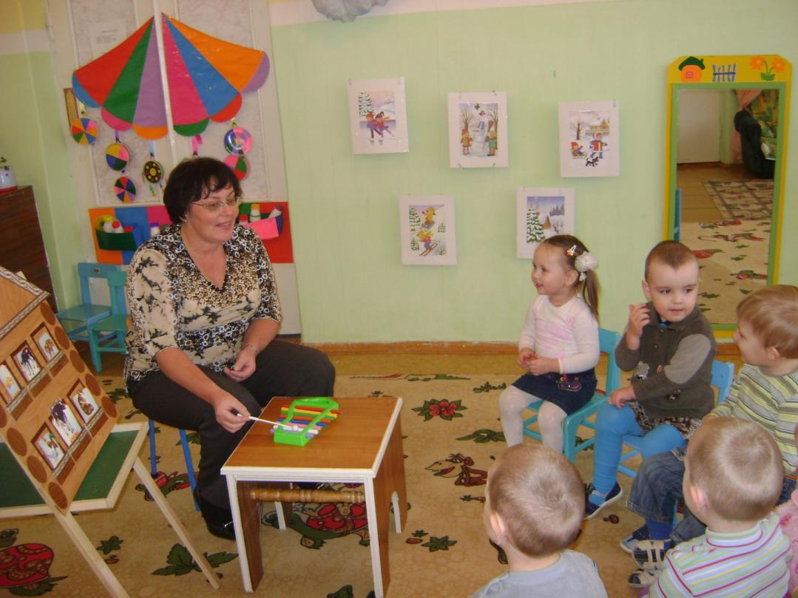
Каждый воспитатель детского сада творчески подошел к коллективным просмотрам.

Slide 5
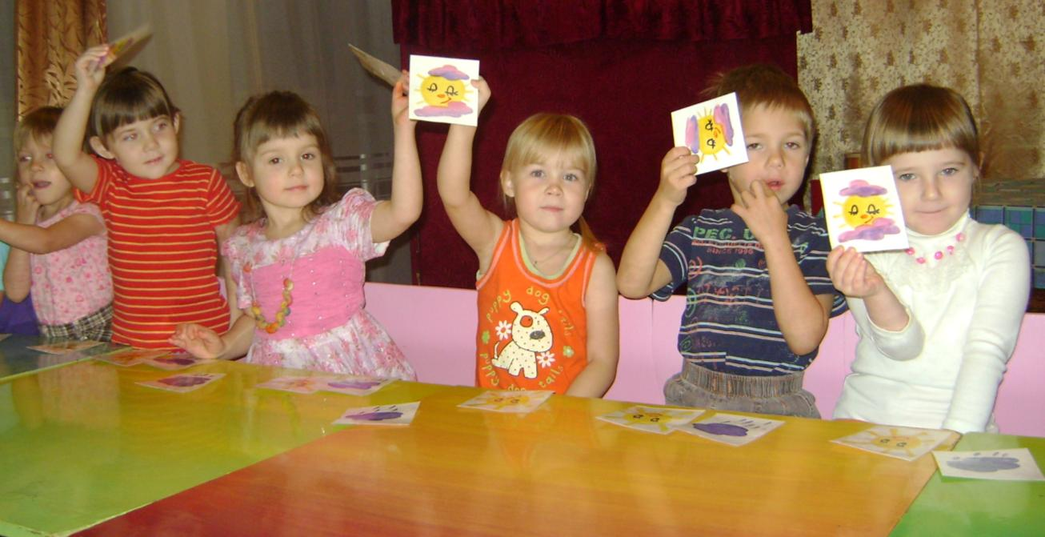
Появились новые музыкально-дидактические игры, созданные руками педагогов с участием родителей. Например, узнать характер музыки помогают карточки-пиктограммы.

Slide 6
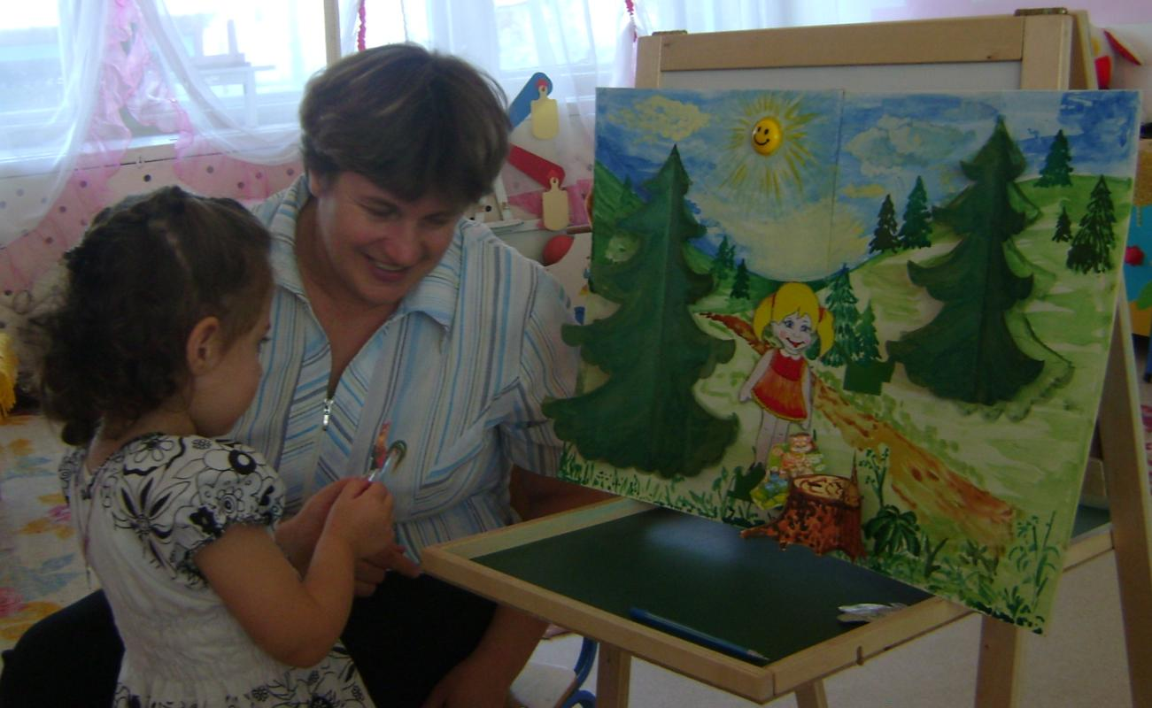
Опытные воспитатели делятся своими секретами, интересными находками.

Slide 7
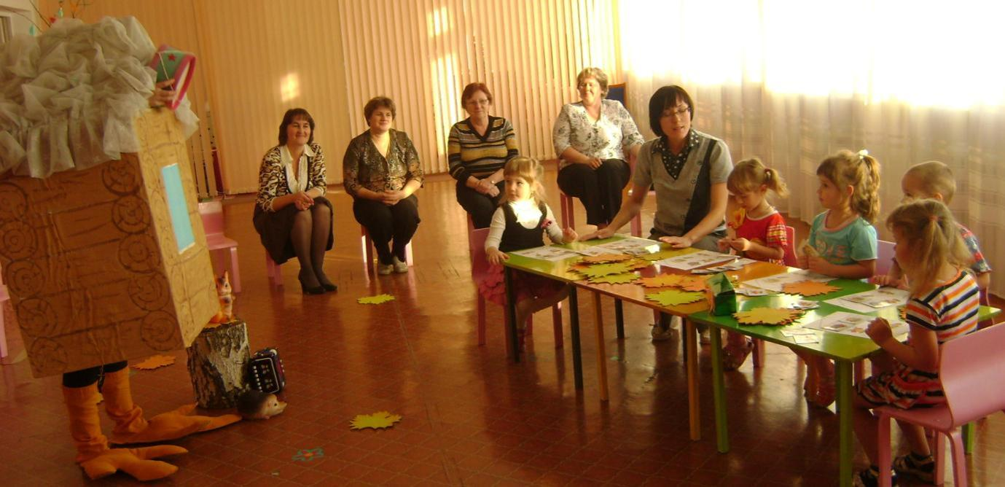
Молодые специалисты предлагают свои нестандартные решения. Так музыкально-дидактическая игра может стать и развлечением.

Slide 8
Успех мероприятия напрямую зависит от его подготовки: составляется конспект; тщательно продумывается все необходимое оборудование, наглядные материалы, просчитывается время.
Важно научиться прогнозировать конечный результат деятельности, видеть взаимосвязь воспитательных и обучающих задач, а затем определить, насколько запланированное удалось реализовать в реальном времени.
В ходе коллективного обсуждения отмечаются положительные моменты: использование удачных методов, приемов, которые можно внедрить в практику работы; в конструктивной форме даются рекомендации по совершенствованию педагогической деятельности.

